Slide 1
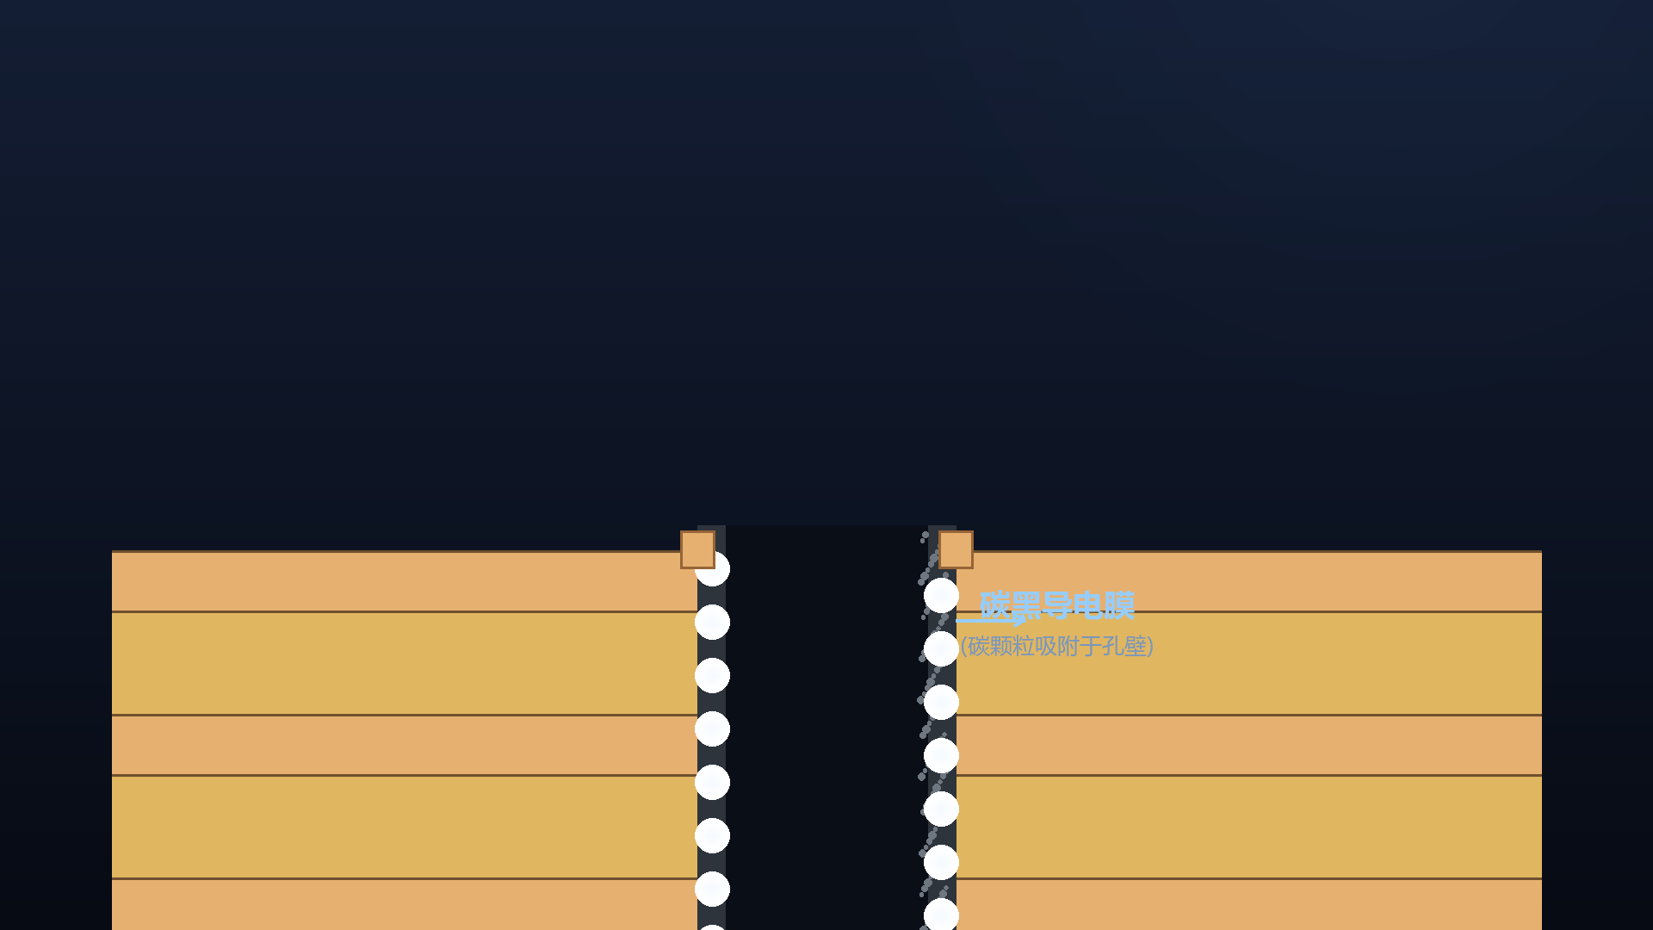
FPC 制程工艺第三站
黑孔
碳墨导电化
Notes:
各位好，欢迎来到 FPC 制程工艺培训系列第三站：黑孔。
黑孔也叫碳墨导电化，是用导电碳膜替代化学沉铜，实现孔壁从绝缘到导电的关键工序。
这一站为零基础新员工设计，我们会讲清楚：黑孔是什么、为什么替代沉铜、整线怎么做、参数怎么控、质量怎么验。
[Sources] 本课件配图均为内部生成的专业示意图（程序绘制），工艺内容依据公开的 PCB/FPC 制程工艺教材与行业通用经验整理，并参考 IPC-6013《挠性印制板鉴定与性能规范》中导通孔金属化与镀层结合相关要求；文中参数为行业常见参考值，量产前请以设备厂商推荐与本厂工艺验证（DOE）结果为准。

Slide 2
黑孔的目的：给孔壁“穿上导电外衣”
1
2
3
4
建立导电层
替代化学沉铜
保障电镀均匀
兼顾可靠与成本
在绝缘孔壁形成碳基导电膜，让电流能进入孔内
用物理吸附加导电碳，取代化学镀铜工序
导电膜连续，全板电镀时孔内铜层均匀生长
流程短、药水简单、易维护、更环保
黑孔 = 给孔壁“穿上一层导电外衣”，让电镀铜长得上去、连得可靠。
Notes:
这一页讲黑孔的四个目的：导电、替代、均匀、可靠。
核心是一句话：黑孔就是给孔壁穿导电外衣。学员记住这一句，后面的原理和流程都围绕它展开。
[Sources] 本课件配图均为内部生成的专业示意图（程序绘制），工艺内容依据公开的 PCB/FPC 制程工艺教材与行业通用经验整理，并参考 IPC-6013《挠性印制板鉴定与性能规范》中导通孔金属化与镀层结合相关要求；文中参数为行业常见参考值，量产前请以设备厂商推荐与本厂工艺验证（DOE）结果为准。

Slide 3
为什么用黑孔替代化学沉铜？
化学沉铜的痛点
黑孔的核心优势
技术局限性
✕ 甲醛等还原剂，药水稳定性要求高
✓ 无甲醛、无络合铜，更环保安全
❗ 结合力略弱于化学沉铜
✕ 槽液需频繁分析补加，维护繁琐
✓ 碳膜本身导电，孔电阻稳定可测
❗ 对孔壁清洁度要求极高
✓ 流程约 5 段，设备占地小、节拍快
❗ 耐候可靠性相对较弱
✕ 流程 6 段以上，设备占地大
✓ 药水维护简单，综合成本更低
❗ 需配套后续电镀工序
✕ 沉铜层薄，需及时电镀防氧化
Notes:
这一页讲“为什么”：传统化学沉铜药水复杂、维护难、有环保压力。
黑孔用导电碳膜替代化学镀铜：无甲醛、流程短、电阻稳定、维护简单。
注意：黑孔不是万能替代，选型要看客户要求与板子类型，下一页详细对比。
[Sources] 本课件配图均为内部生成的专业示意图（程序绘制），工艺内容依据公开的 PCB/FPC 制程工艺教材与行业通用经验整理，并参考 IPC-6013《挠性印制板鉴定与性能规范》中导通孔金属化与镀层结合相关要求；文中参数为行业常见参考值，量产前请以设备厂商推荐与本厂工艺验证（DOE）结果为准。

Slide 4
化学沉铜 vs 黑孔：一张表看懂差异
对比项
化学沉铜
黑孔（碳墨导电化）
原理
化学还原，在孔壁沉积金属铜层
碳颗粒物理吸附，烘干成导电膜
药水体系
甲醛/络合铜/还原剂，分析繁琐
碳悬浮液，按分析补加即可
环保安全
甲醛有刺激性，废水含络合铜
无甲醛，废水处理更轻松
流程长度
约 6 段，环节多、占地大
约 5 段，流程短、占地小
维护成本
槽液寿命短、换槽频繁
循环过滤+补加，维护量小
典型场景
多层板/高可靠性产品
FPC/双面板通孔为主（按客户要求选型）
黑孔用“导电碳膜”替代“化学镀铜”，环节更少、更环保、更好维护。
Notes:
表格逐行对比六大维度：原理、药水、环保、流程、成本、场景。
重点强调：黑孔不是所有产品都适用，多层板、高可靠性产品仍常用化学沉铜，选型由客户要求与厂内工艺决定。
[Sources] 本课件配图均为内部生成的专业示意图（程序绘制），工艺内容依据公开的 PCB/FPC 制程工艺教材与行业通用经验整理，并参考 IPC-6013《挠性印制板鉴定与性能规范》中导通孔金属化与镀层结合相关要求；文中参数为行业常见参考值，量产前请以设备厂商推荐与本厂工艺验证（DOE）结果为准。

Slide 5
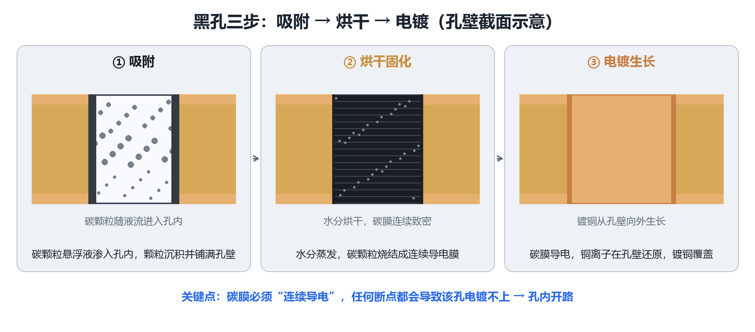
碳膜导电机理：吸附 → 烘干 → 电镀
① 吸附
孔壁浸入碳悬浮液，石墨/碳黑颗粒在表面活性剂帮助下附着到树脂面与铜面
② 烘干
80–100℃ 脱除水分，粘结剂固化，颗粒连成连续导电网络
③ 电镀
碳膜导通电流，电镀铜以碳膜为基底从孔口向孔内均匀生长、包覆孔壁
机理核心：石墨/碳黑导电颗粒 + 分散剂/表面活性剂 + 烘干脱水成型，三者配合才能形成连续导电膜。
Notes:
机理分三步：吸附、烘干、电镀。
吸附靠表面活性剂让碳颗粒均匀挂在孔壁；烘干让颗粒连成导电网络；电镀时电流经碳膜进入孔内，铜在碳膜上生长。
强调：碳膜本身不“长铜”，它只是导电桥梁，铜是后续电镀长出来的。
[Sources] 本课件配图均为内部生成的专业示意图（程序绘制），工艺内容依据公开的 PCB/FPC 制程工艺教材与行业通用经验整理，并参考 IPC-6013《挠性印制板鉴定与性能规范》中导通孔金属化与镀层结合相关要求；文中参数为行业常见参考值，量产前请以设备厂商推荐与本厂工艺验证（DOE）结果为准。

Slide 6
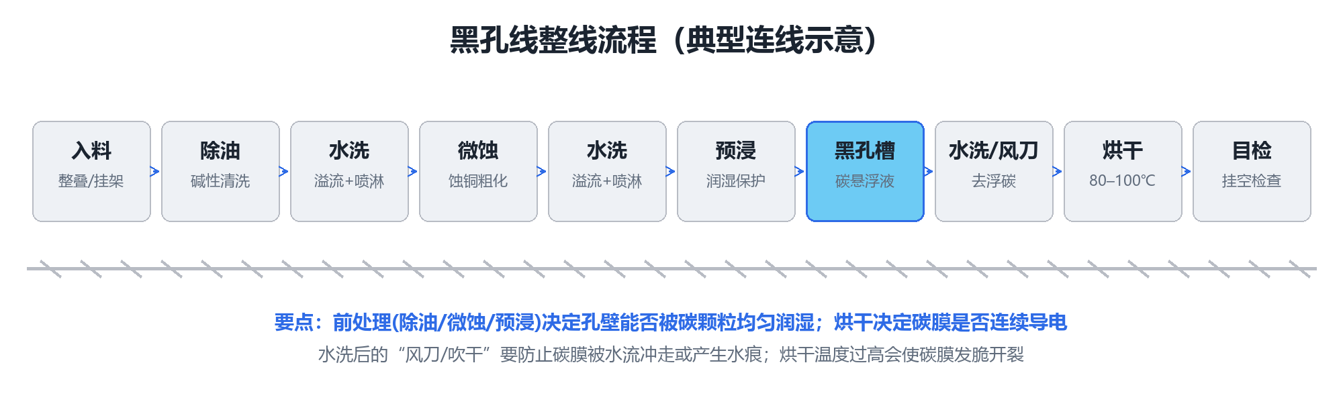
整线流程总览：五段式
① 除油
② 微蚀
③ 预浸
④ 黑孔
⑤ 烘干
去油污粉尘
粗化铜面
润湿保护
碳墨浸涂
固化导电
Notes:
黑孔整线共五段：除油、微蚀、预浸、黑孔、烘干。
前处理保证表面干净可润湿，黑孔段完成碳膜吸附，烘干段把湿膜固化成导电膜。
黑孔段是核心（图中高亮），但每一段都缺一不可。
[Sources] 本课件配图均为内部生成的专业示意图（程序绘制），工艺内容依据公开的 PCB/FPC 制程工艺教材与行业通用经验整理，并参考 IPC-6013《挠性印制板鉴定与性能规范》中导通孔金属化与镀层结合相关要求；文中参数为行业常见参考值，量产前请以设备厂商推荐与本厂工艺验证（DOE）结果为准。

Slide 7
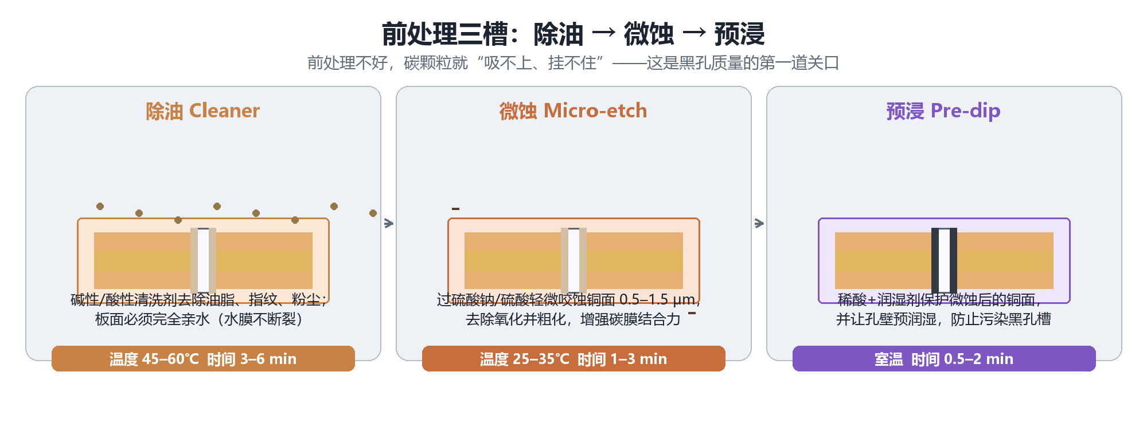
前处理详解：洗得净，碳膜才吸得牢
除油
45–60℃ · 3–6min
去除油污、指纹、粉尘，让表面能够被药水润湿
微蚀（过硫酸盐）
蚀铜 0.5–1.5μm
轻微粗化铜面，增强碳膜与铜面的结合力
预浸
常温 · 短时间
保持孔壁润湿，避免药水互带，保护槽液平衡
关键逻辑：前处理不到位 → 表面不干净 → 碳膜吸附不牢 → 孔电阻偏高 → 电镀不良。
Notes:
前处理三段：除油、微蚀、预浸。
除油让表面可润湿；微蚀轻微粗化铜面，给碳膜“抓手”；预浸保持润湿并防止药水互带。
强调因果链：前处理不到位，后面的碳膜和电镀都会出问题。
[Sources] 本课件配图均为内部生成的专业示意图（程序绘制），工艺内容依据公开的 PCB/FPC 制程工艺教材与行业通用经验整理，并参考 IPC-6013《挠性印制板鉴定与性能规范》中导通孔金属化与镀层结合相关要求；文中参数为行业常见参考值，量产前请以设备厂商推荐与本厂工艺验证（DOE）结果为准。

Slide 8
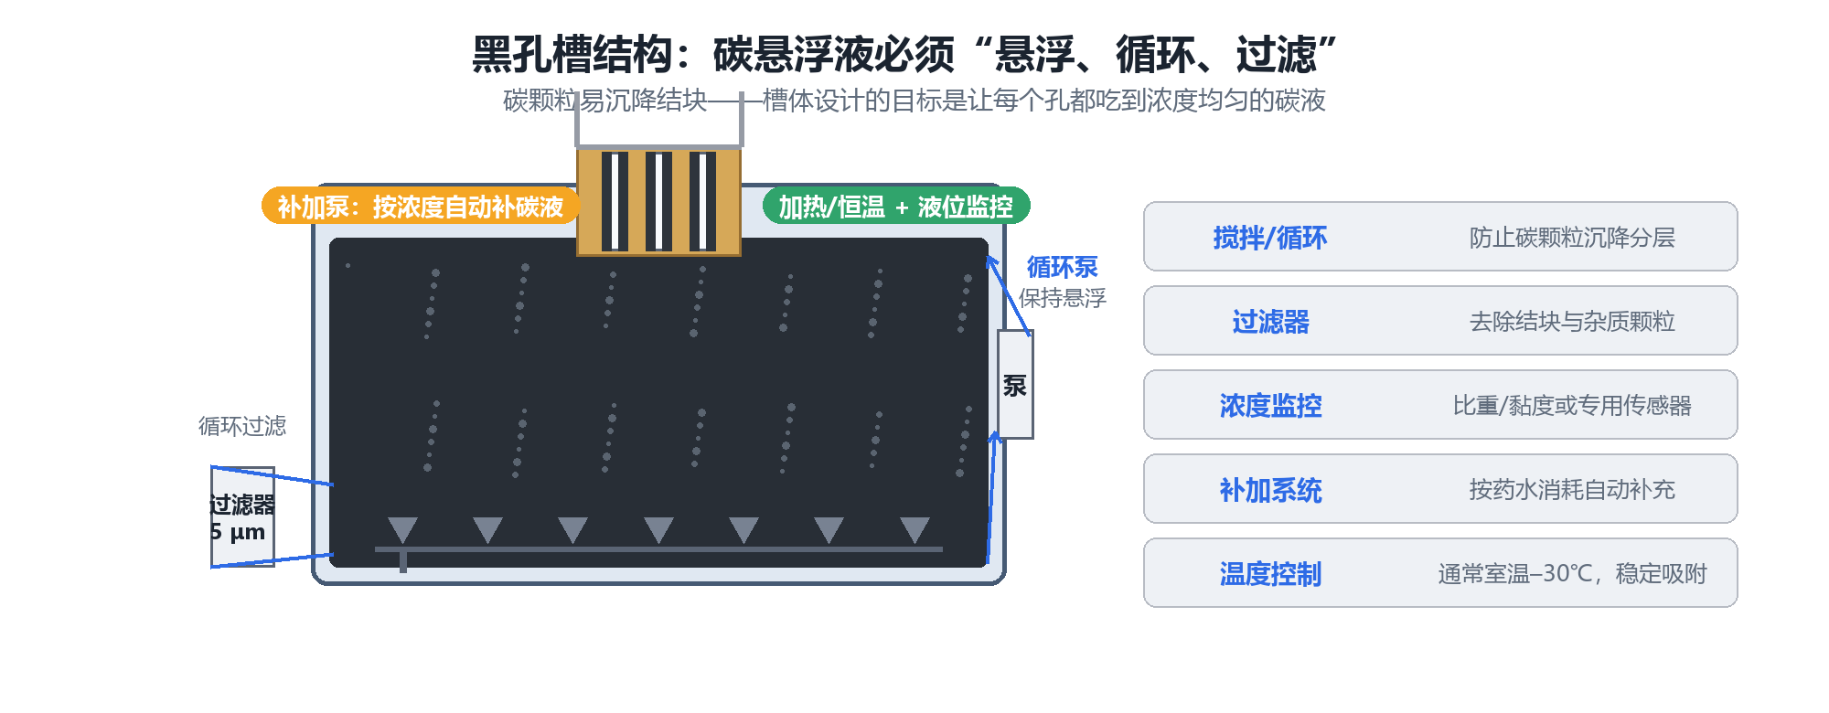
黑孔槽：碳悬浮液 + 循环过滤补加
循环泵
槽液持续流动，碳颗粒保持悬浮不沉降
过滤（约 5μm）
去除粗颗粒与杂质，防止结块堵孔
自动补加
按分析结果补加碳浆与水，稳定浓度
恒温
室温–30℃ 控温，避免温度波动影响吸附
药水组成：石墨/碳黑导电颗粒 + 分散剂 + 表面活性剂 + 水。碳颗粒是“导电体”，分散剂与表面活性剂保证颗粒均匀悬浮、均匀吸附。
Notes:
黑孔槽的本质是一缸“碳悬浮液”，四件套保障：循环、过滤、补加、恒温。
过滤很重要：颗粒结块会堵孔、造成电阻偏高。
药水由导电颗粒+分散剂+表面活性剂组成，记住各自分工。
[Sources] 本课件配图均为内部生成的专业示意图（程序绘制），工艺内容依据公开的 PCB/FPC 制程工艺教材与行业通用经验整理，并参考 IPC-6013《挠性印制板鉴定与性能规范》中导通孔金属化与镀层结合相关要求；文中参数为行业常见参考值，量产前请以设备厂商推荐与本厂工艺验证（DOE）结果为准。

Slide 9
烘干段详解：把“湿膜”变成“导电膜”
目的
参数
脱除水分，粘结剂固化，形成连续稳定的导电碳膜
烘干温度 80–100℃，时间依炉型与板厚调整
注意
验证
温度过高：膜发脆、铜面氧化；过低：不干、电阻偏高
出料测干膜电阻.
烘干是整个黑孔工艺的“成型”工序，直接决定孔电阻与后续电镀效果。
Notes:
烘干段是黑孔工艺的成型工序：湿膜在这里变成导电膜。
温度窗口 80–100℃：高了膜发脆、铜面氧化，低了不干、电阻偏高。
验证手段是出料测干膜电阻，目标 0.5–2kΩ。
[Sources] 本课件配图均为内部生成的专业示意图（程序绘制），工艺内容依据公开的 PCB/FPC 制程工艺教材与行业通用经验整理，并参考 IPC-6013《挠性印制板鉴定与性能规范》中导通孔金属化与镀层结合相关要求；文中参数为行业常见参考值，量产前请以设备厂商推荐与本厂工艺验证（DOE）结果为准。

Slide 10
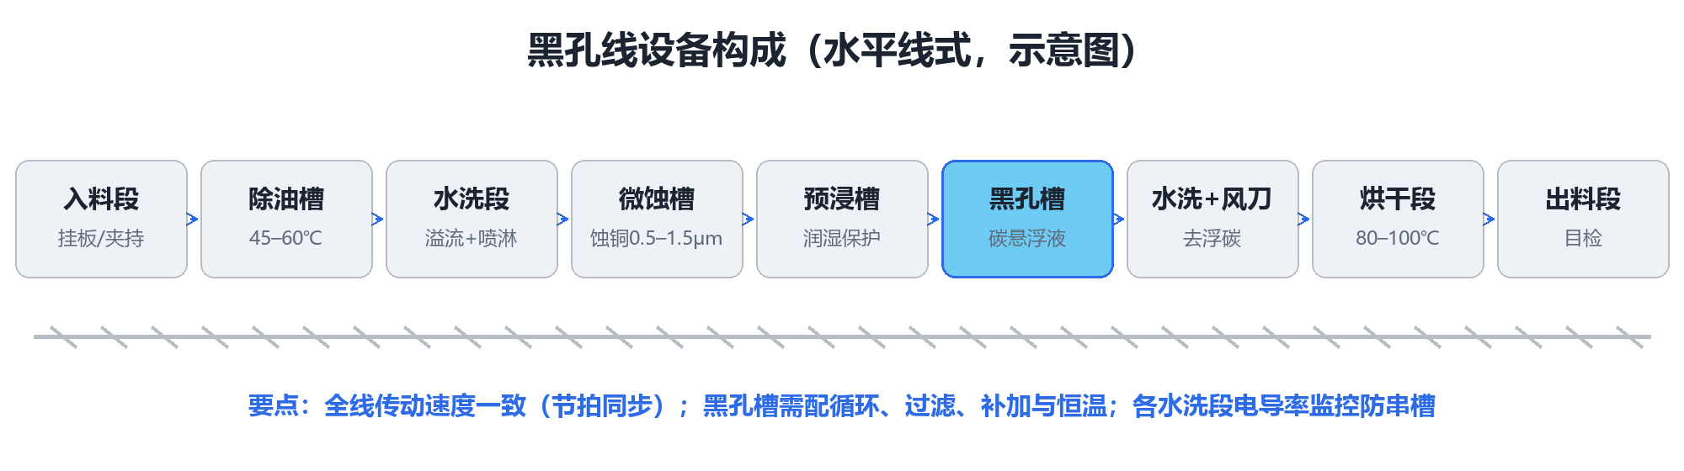
设备构成：一条水平式黑孔线
主体设备
关键配置
保养关注
水平输送黑孔线：前处理槽 + 黑孔槽 + 烘干段，配液与自动补加系统
循环过滤、恒温加热、输送张力控制（FPC 薄板防皱防拉伤）
过滤压差、喷嘴堵塞、滚轮清洁、槽液浓度趋势与更换周期
Notes:
黑孔线是一体化的水平输送设备，从除油到烘干连成一条线。
FPC 是薄板，张力控制非常关键，防止输送中起皱、拉伤。
日常保养关注过滤压差、喷嘴与滚轮，槽液浓度按趋势管理。
[Sources] 本课件配图均为内部生成的专业示意图（程序绘制），工艺内容依据公开的 PCB/FPC 制程工艺教材与行业通用经验整理，并参考 IPC-6013《挠性印制板鉴定与性能规范》中导通孔金属化与镀层结合相关要求；文中参数为行业常见参考值，量产前请以设备厂商推荐与本厂工艺验证（DOE）结果为准。

Slide 11
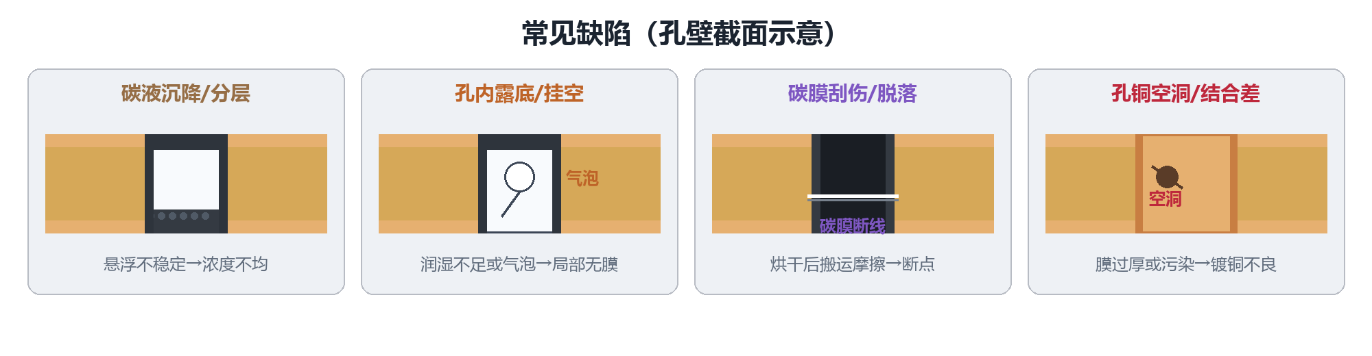
常见缺陷与检验：
1
孔电阻测试
2
背光试验
3
微切片观察
干膜电阻，快速判断碳膜连续性
切片后打光观察透光，判定孔壁覆盖是否完整
看碳膜厚度、覆盖均匀性与后续铜层结合
常见缺陷：碳膜不连续、孔电阻偏高、碳粉残留、烘干不均——均可回溯到浓度、过滤、前处理与烘干参数。
Notes:
检验三件套：孔电阻测试、背光试验、微切片观察。
孔电阻最快速，背光看覆盖，微切片看厚度与结合。
出现缺陷时，按“浓度—过滤—前处理—烘干”顺序排查参数。
[Sources] 本课件配图均为内部生成的专业示意图（程序绘制），工艺内容依据公开的 PCB/FPC 制程工艺教材与行业通用经验整理，并参考 IPC-6013《挠性印制板鉴定与性能规范》中导通孔金属化与镀层结合相关要求；文中参数为行业常见参考值，量产前请以设备厂商推荐与本厂工艺验证（DOE）结果为准。

Slide 12
常见缺陷与检验：
1
孔电阻测试
2
背光试验
3
微切片观察
干膜电阻，快速判断碳膜连续性
切片后打光观察透光，判定孔壁覆盖是否完整
看碳膜厚度、覆盖均匀性与后续铜层结合
常见缺陷：碳膜不连续、孔电阻偏高、碳粉残留、烘干不均——均可回溯到浓度、过滤、前处理与烘干参数。
Notes:
检验三件套：孔电阻测试、背光试验、微切片观察。
孔电阻最快速，背光看覆盖，微切片看厚度与结合。
出现缺陷时，按“浓度—过滤—前处理—烘干”顺序排查参数。
[Sources] 本课件配图均为内部生成的专业示意图（程序绘制），工艺内容依据公开的 PCB/FPC 制程工艺教材与行业通用经验整理，并参考 IPC-6013《挠性印制板鉴定与性能规范》中导通孔金属化与镀层结合相关要求；文中参数为行业常见参考值，量产前请以设备厂商推荐与本厂工艺验证（DOE）结果为准。

